Slide 1


樹莓派Pi3 (64bit)

Slide 2


認識 Raspberry Pi 3
樹莓派（Raspberry Pi），是一款基於Linux的單板機電腦。它由英國的樹莓派基金會所開發，目的是以低價硬體及自由軟體刺激在學校的基本電腦科學教育。
樹莓派的生產是通過有生產許可的兩家公司：Element 14/Premier Farnell和RS Components。這兩家公司都在網上出售樹莓派。
RS Components
Element 14/Premier Farnell

Slide 3

認識 Raspberry Pi 3
樹莓派只有一張信用卡大小，體積大概是一個火柴盒大小，可以執行像《雷神之鎚III競技場》的遊戲和進行1080p影片的播放。
操作系統採用開源的Linux系統如Debian、ArchLinux，自帶的Iceweasel、KOffice等軟體，能夠滿足基本的網路瀏覽、文字處理以及電腦學習的需要。

Slide 4
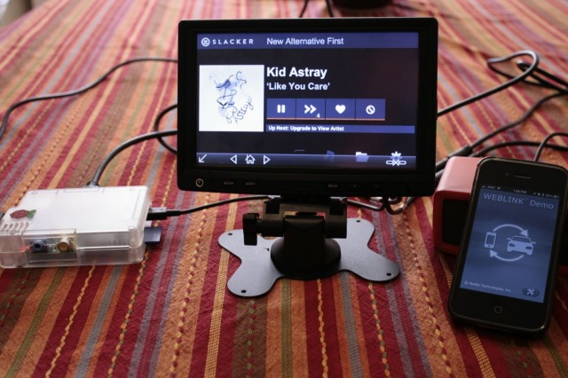
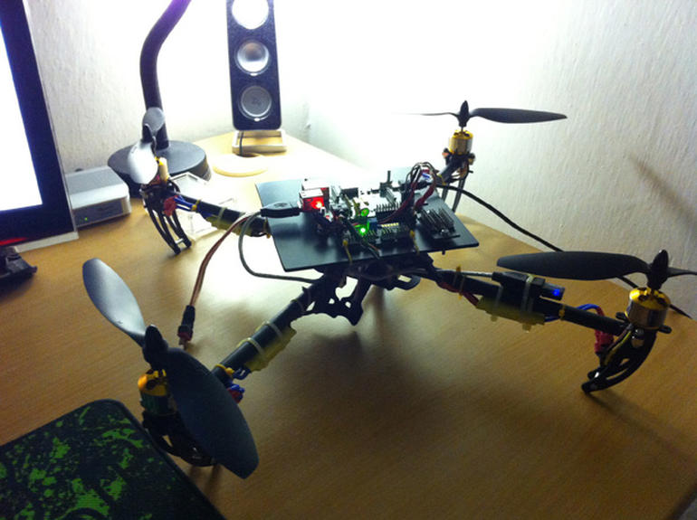



Where is the raspberry pi ?

Slide 5

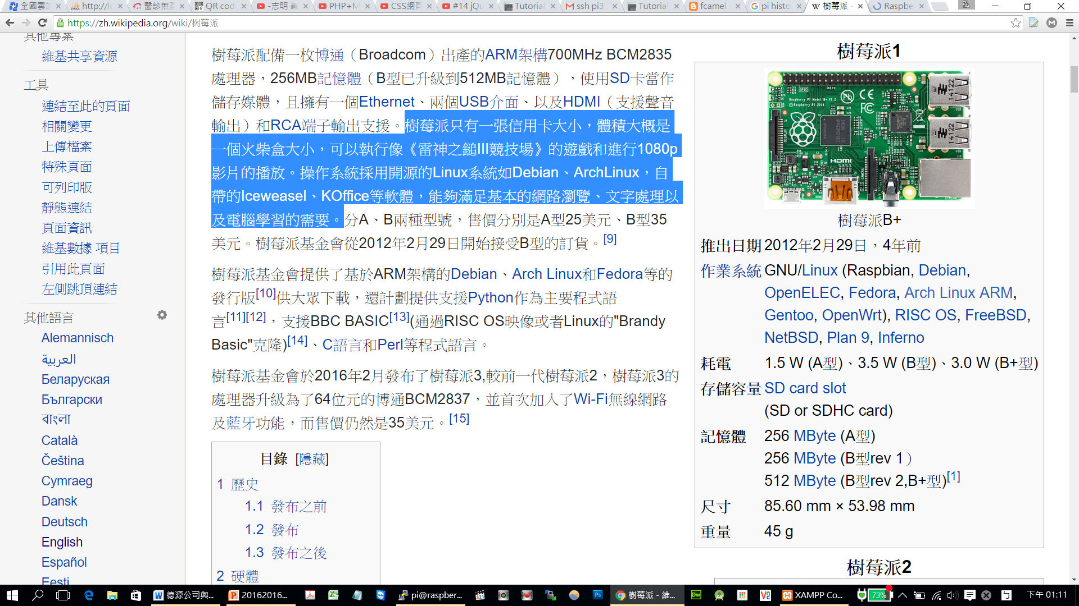
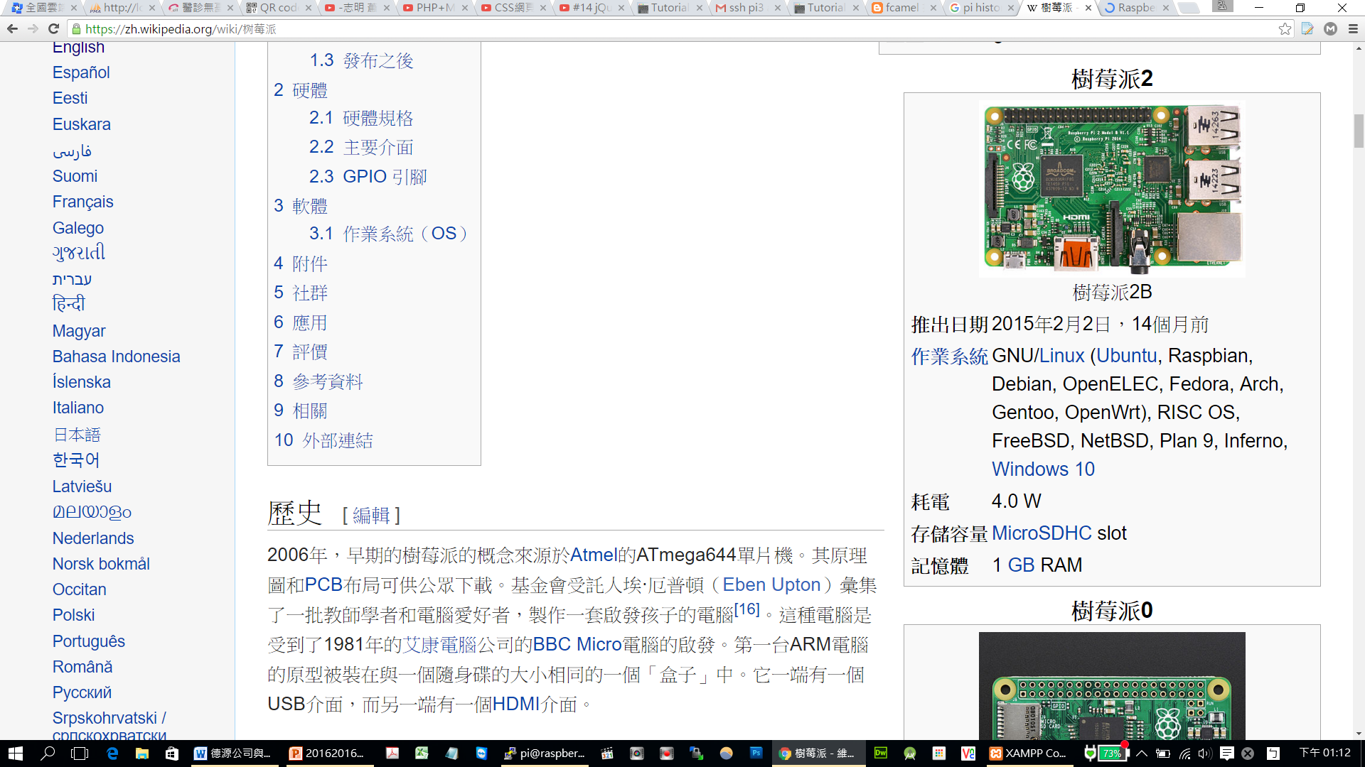
認識 Raspberry Pi 3

Slide 6
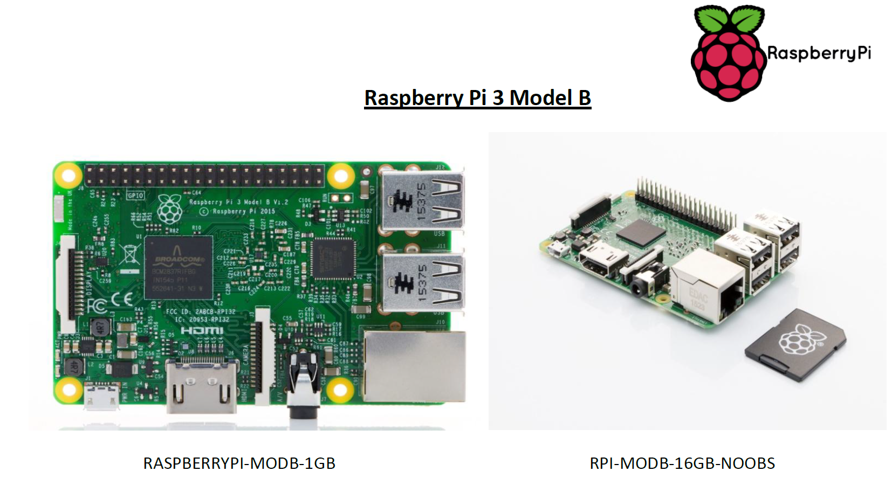
認識 Raspberry Pi 3

Slide 7
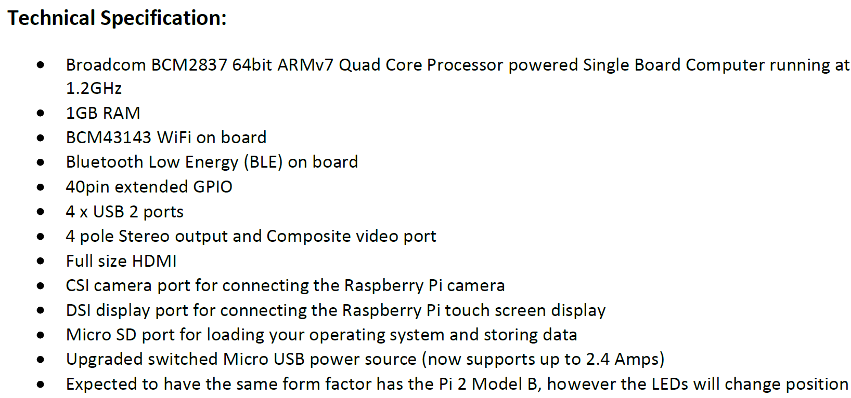
認識 Raspberry Pi 3

Slide 8
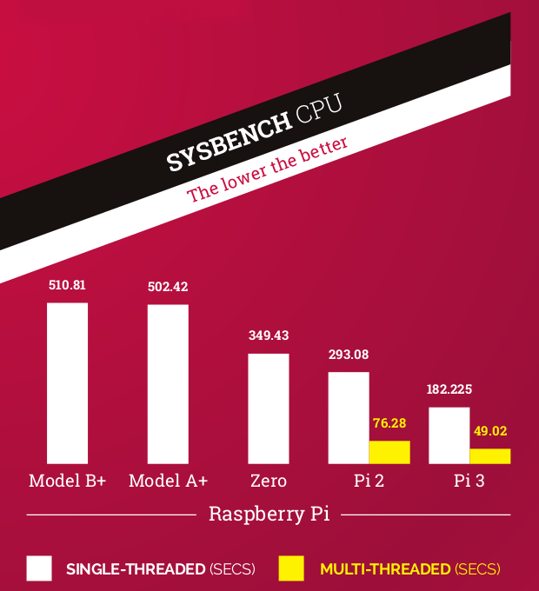
認識 Raspberry Pi 3
sysbench 有提供測試 CPU 的效能與評分,其實他使用的方式也很簡單,只有參數 –cpu-max-prime=100000 就是讓 CPU 去計算出100000的最大值數是多少,需要花多少時間來計算.

Slide 9

認識 Raspberry Pi 3
The Raspberry Pi’s GPIO pins are most commonly used with Python, but this leads to a CPU bottleneck. In this test, a simple RPi.GPIO program toggles a pin as rapidly as possible while a frequency counter measures how quickly it actually switches.

Slide 10

認識 Raspberry Pi 3
Developed by B.A. Wichman in the 1970s as a means of measuring a computer’s speed, the Whetstone benchmark concentrates on floating-point performance. Despite its age, the benchmark offers a good insight into the peak floating-point performance of a processor.

Slide 11

認識 Raspberry Pi 3
You can’t get extra performance without a few sacrifices. The Pi 3 draws the most power of the test group, but its extra performance means it spends more time at idle. Those looking for maximum battery life should look at the Model A+ or the Pi Zero as an alternative.

Slide 12
圖解Raspberry Pi

Slide 13
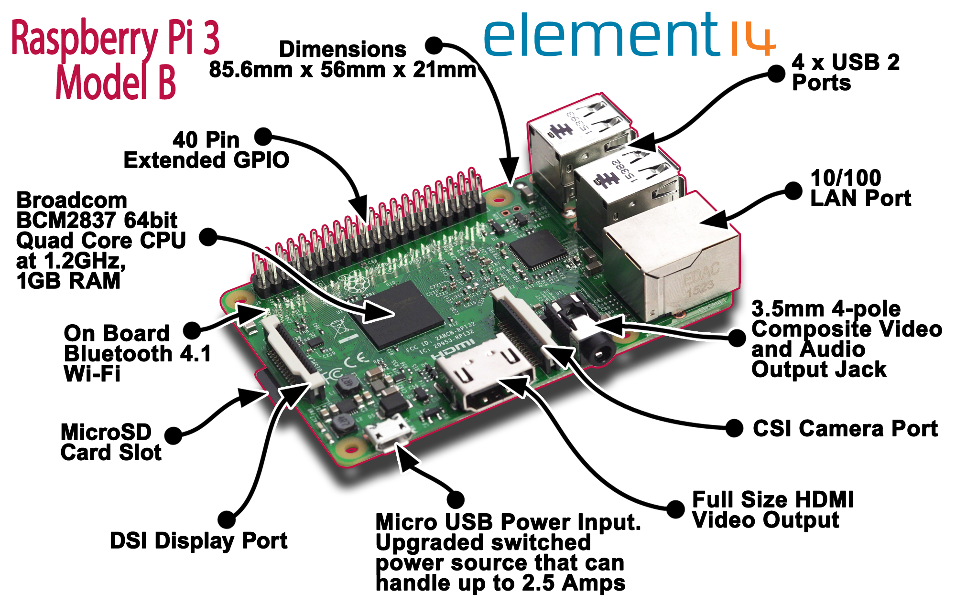
圖解Raspberry Pi

Slide 14

圖解Raspberry Pi

Slide 15

圖解Raspberry Pi
Wireless radio

Slide 16
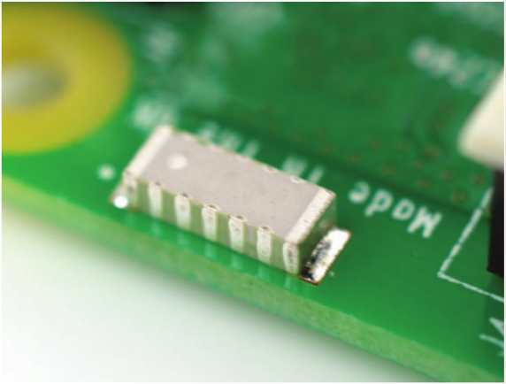
圖解Raspberry Pi
Antenna

Slide 17
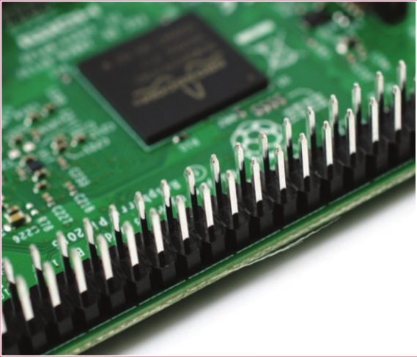
圖解Raspberry Pi
GPIO

Slide 18
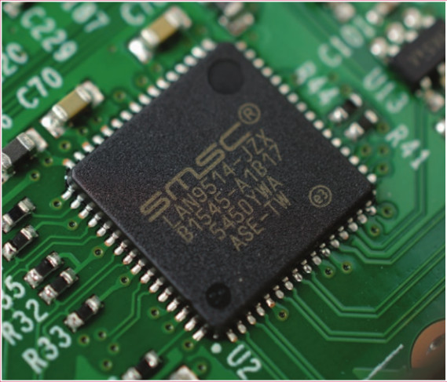
圖解Raspberry Pi
USB chip

Slide 19
基礎環境設定(安裝Linux)

Slide 20
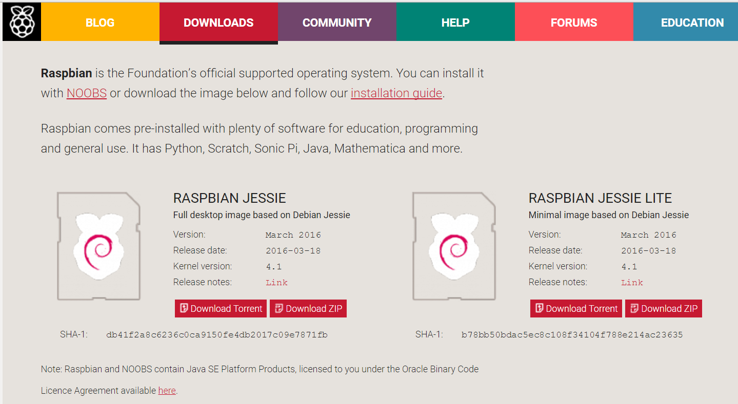
基礎環境設定(安裝Linux)
https://www.raspberrypi.org/downloads/raspbian/
Image size: 1.3GB
Win32DiskImager製作系統備份

Slide 21
Win32DiskImager製作系統備份

Slide 22
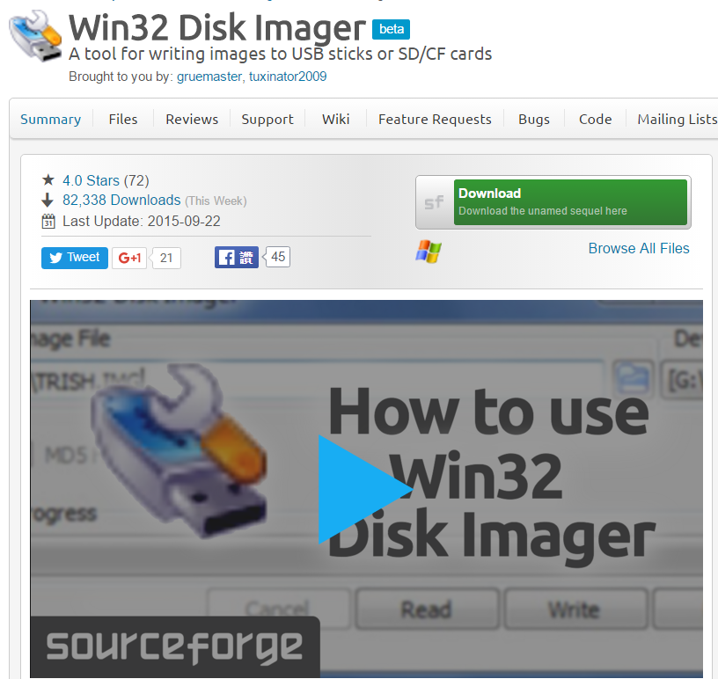
Win32DiskImager製作系統備份
https://sourceforge.net/projects/win32diskimager/

Slide 23
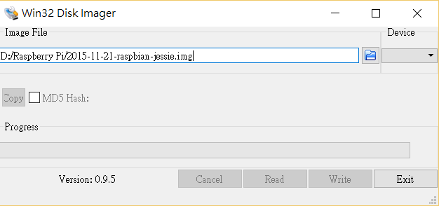
Win32DiskImager製作系統備份
3
2
4
1. 下載 Win32DiskImager.exe。 2. Device 選擇要製作成 SD card 隨身碟的磁碟機代號。 3. Image File 選擇剛才重新命名過的映像檔。 4. 確定無誤後按下 Write 按鈕就開始製作 Live USB。
5. 請注意 USB 隨身碟上的原先資料會被清空，請先備份。 製作完成的 LiveUSB 在 Windows 會因為無法辨識格式，而提示需要格式化。
1
https://chakra-zh.blogspot.tw/2012/04/windows-win32diskimager-live-usb.html

Slide 24
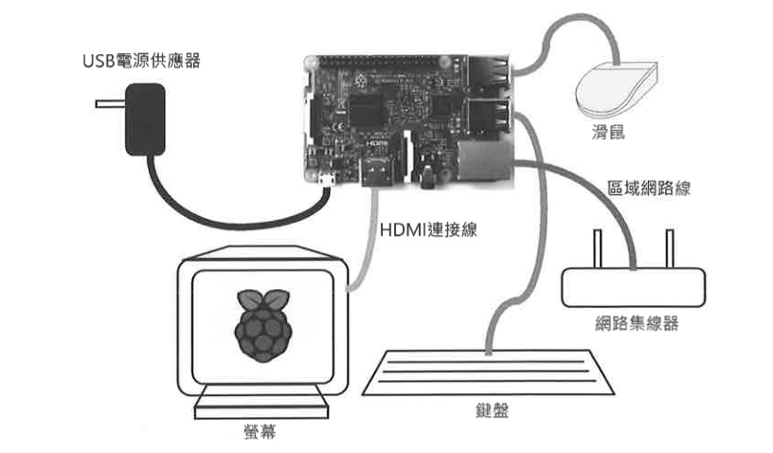
Raspberry Pi 是一部小型電腦

Slide 25
Raspberry Pi 是一部小型電腦

Slide 26






Raspberry Pi 實驗環境
internet
Access Point
5V/2A(3A)
Micro/Type C USB

Slide 27

Raspberry Pi 實驗環境(F401A)
internet
Xiaomi_F401A
5V/2A
Micro-USB

Slide 28
Putty SSH 連上Pi3

Slide 29
何謂SSH SSH是一種加密的連線方式,能夠避免因telnet明碼傳輸所造成的安全問題. Putty簡介 putty.exe是一個可在windows平台上ssh連線的一套免費軟體. 相容於Windows XP, 8, 10 and vista 官方網頁： http://chiark.greened.org.uk/~sgtatham/putty/ Putty使用教學 首先至以下的這個位置去Download此程式 http://the.earth.li/~sgtatham/putty/latest/x86/putty.exe
Putty SSH連上Pi3
參考資料:
http://www.ascc.sinica.edu.tw/putty

Slide 30
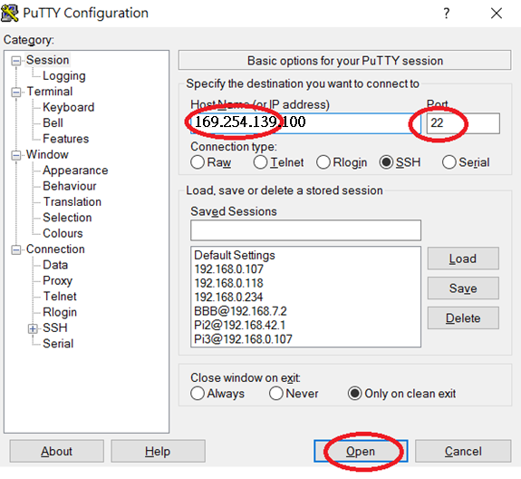
Putty SSH連上Pi3
PuTTy 連接Pi3
IP: 169.254.139.100
Port: 22

Slide 31
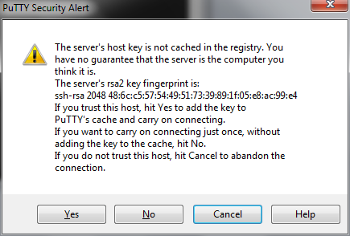
Putty SSH連上Pi3
When the connection works you'll see this security warning (below), you can safely ignore it and click the Yes button. You'll only see this warning the first time when PuTTY connects to a Pi that it has never seen before.
參考資料： https://www.raspberrypi.org/documentation/remote-access/ssh/windows.md

Slide 32
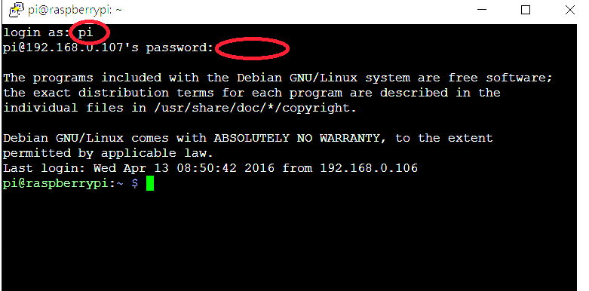
Putty SSH連上Pi3
帳號:pi
密碼:raspberry

Slide 33
設定無線網路連線，連上wifi

Slide 34
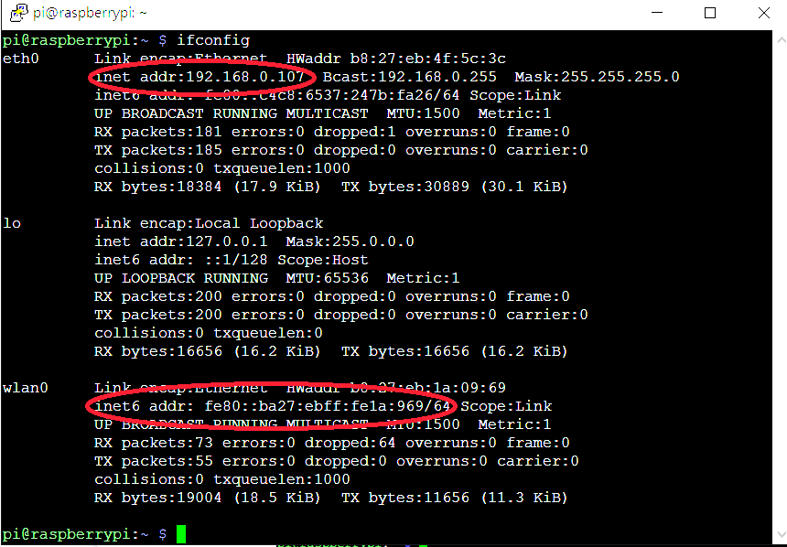
無線網路設定，連上Wifi
ifconfig

Slide 35
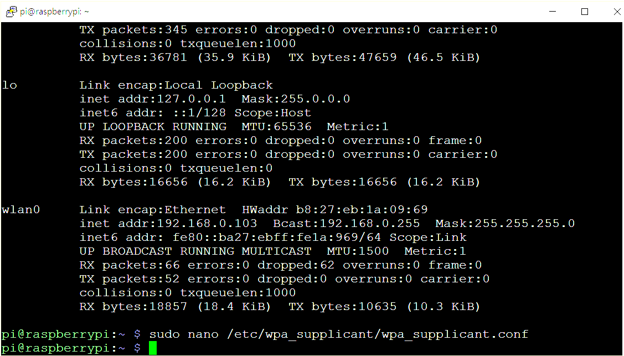
無線網路設定，連上Wifi
sudo nano /etc/wpa_supplicant/wpa_supplicant.conf

Slide 36
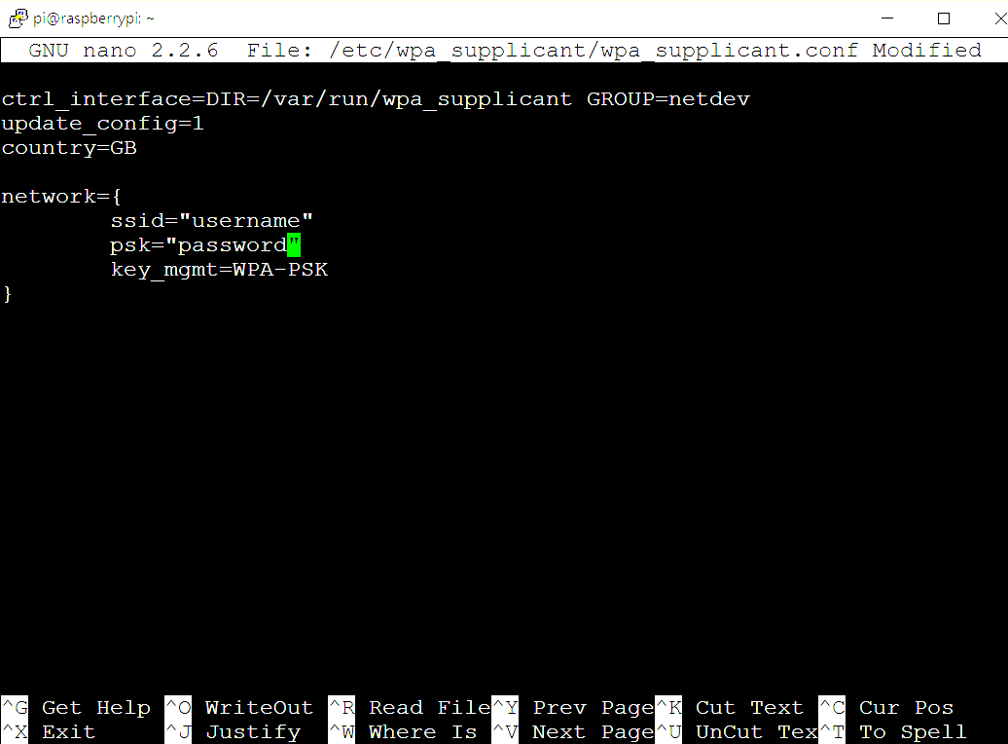
無線網路設定，連上Wifi
network={
ssid=“username"
psk=“password"
key_mgmt=WPA-PSK
}
設定帳號及密碼
Ctrl+X 結束編輯
按y，儲存變更

Slide 37
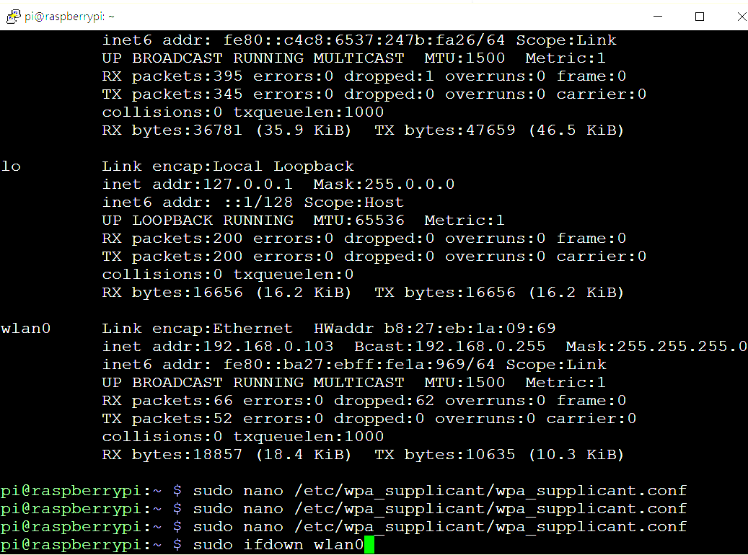
無線網路設定，連上Wifi
sudo ifdown wlan0

Slide 38
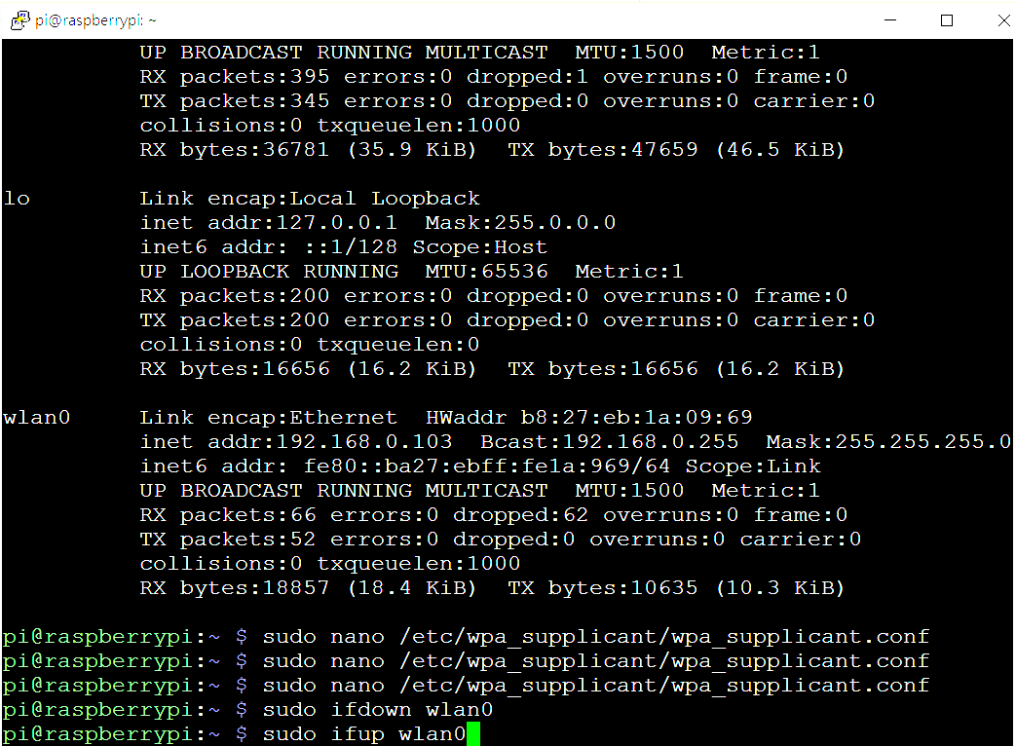
無線網路設定，連上Wifi
sudo ifup wlan0

Slide 39
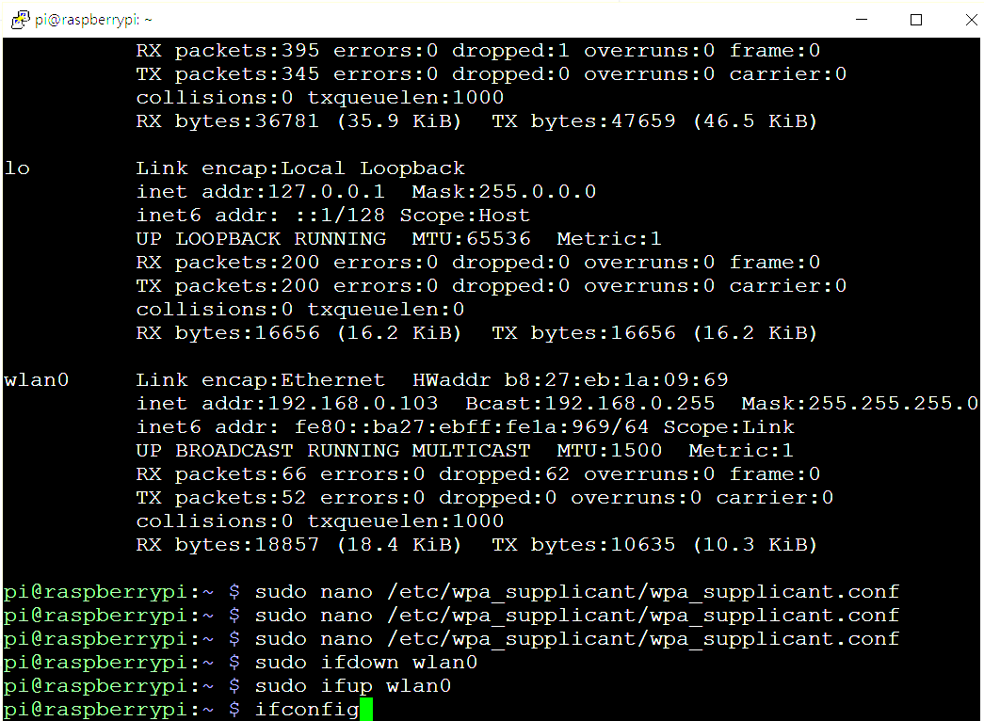
無線網路設定，連上Wifi
ifconfig

Slide 40
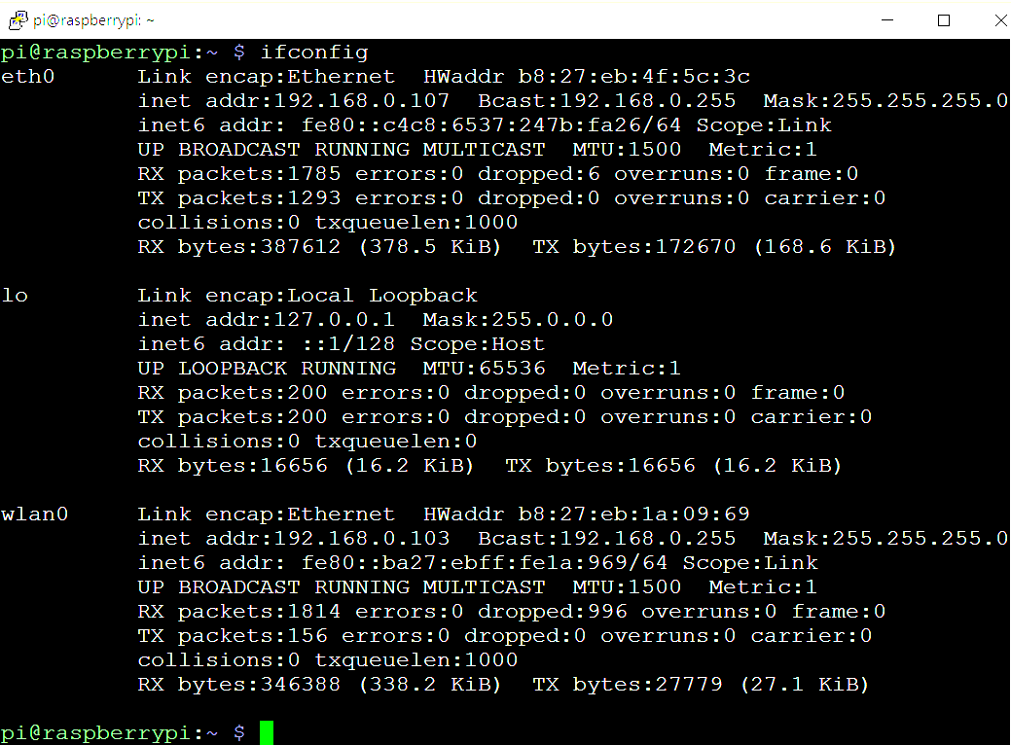
無線網路設定，連上Wifi

Slide 41
基礎環境設定(中文化)

Slide 42
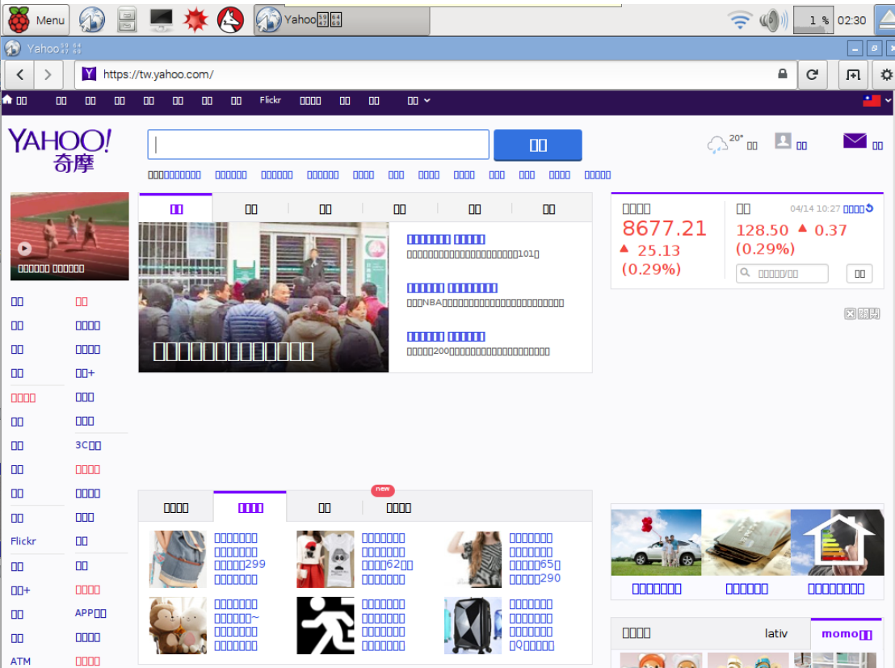
基礎環境設定(中文化)
無法顯示中文

Slide 43
基礎環境設定(中文化)
執行 sudo raspi-config
選擇「 Internationalisation Options 」
選擇「Change Locale」
選擇 zh_TW BIG5、zh_TW.EUC_TW EUC-TW、zh_TW.UTF-8 UTF-8
將zh_TW.UTF-8設定為預設的locale
安裝中文輸入法
$ sudo apt-get install scim scim-tables-zh scim-chewing
參考資料：葉難
RS components Raspberry Pi 中文設置環境安裝示範(上) (國語) 。 RS components Raspberry Pi 中文設置環境安裝示範(下) (國語) 。 RS components Raspberry Pi 智能拼音輸入法安裝示範(國語)。 ericsk 的 Ubuntu Linux 筆記 - 中文輸入法 - 使用 SCIM。

Slide 44
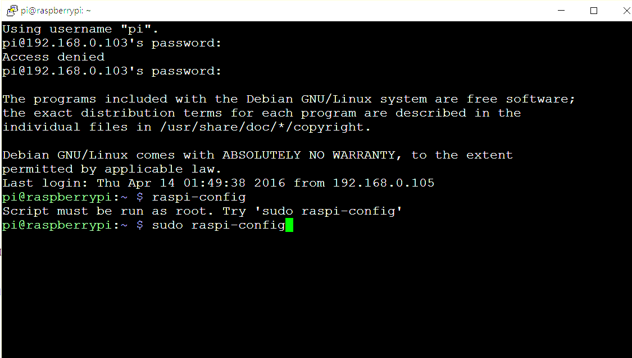
基礎環境設定(中文化)
執行 sudo raspi-config

Slide 45
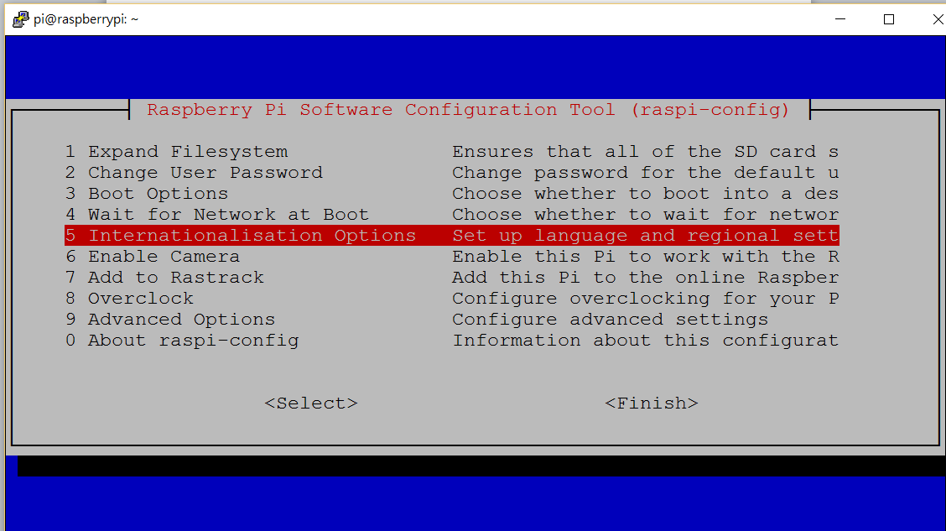
基礎環境設定(中文化)
2. 選擇「 Internationalisation Options 」

Slide 46
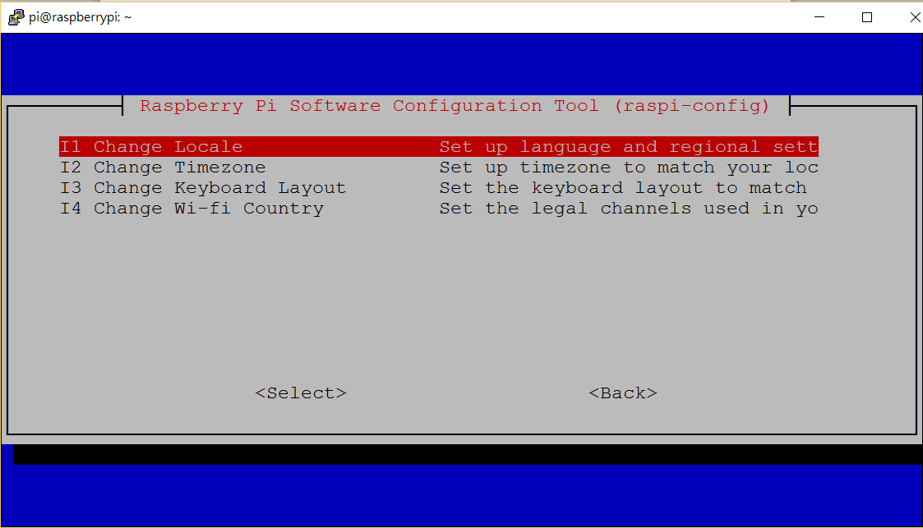
基礎環境設定(中文化)
3. 選擇「Change Locale」

Slide 47
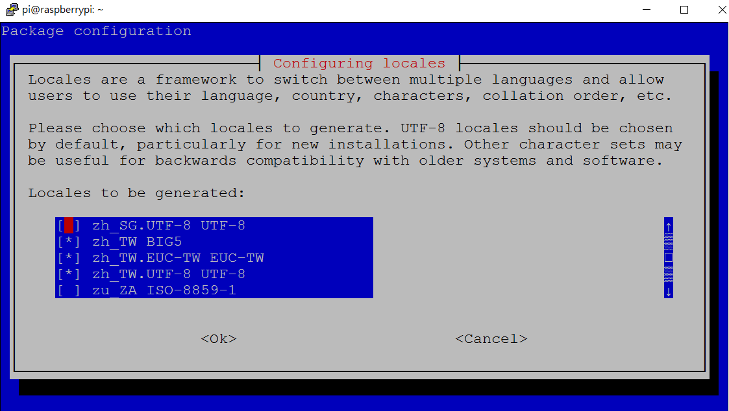
基礎環境設定(中文化)
4. 選擇 zh_TW BIG5、zh_TW.EUC_TW EUC-TW、zh_TW.UTF-8 UTF-8
可以用Page Dn加快選擇頁面
按[空白鍵]選取

Slide 48
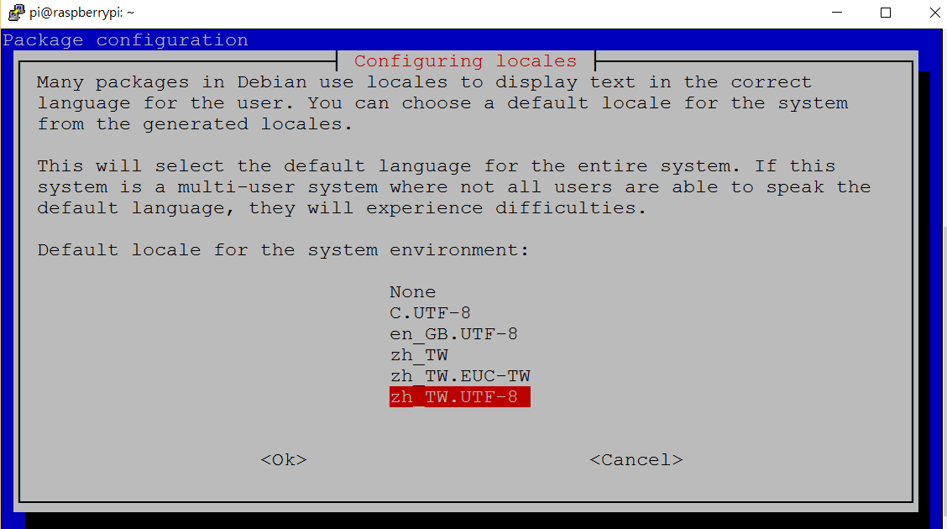
基礎環境設定(中文化)
5. 將zh_TW.UTF-8設定為預設的locale

Slide 49
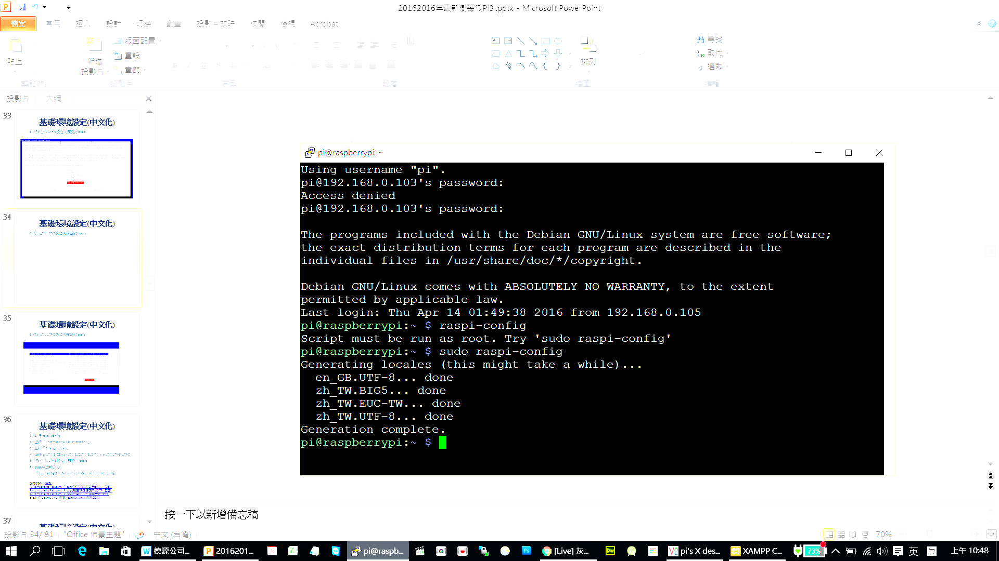
基礎環境設定(中文化)
5.將zh_TW.UTF-8設定為預設的locale

Slide 50
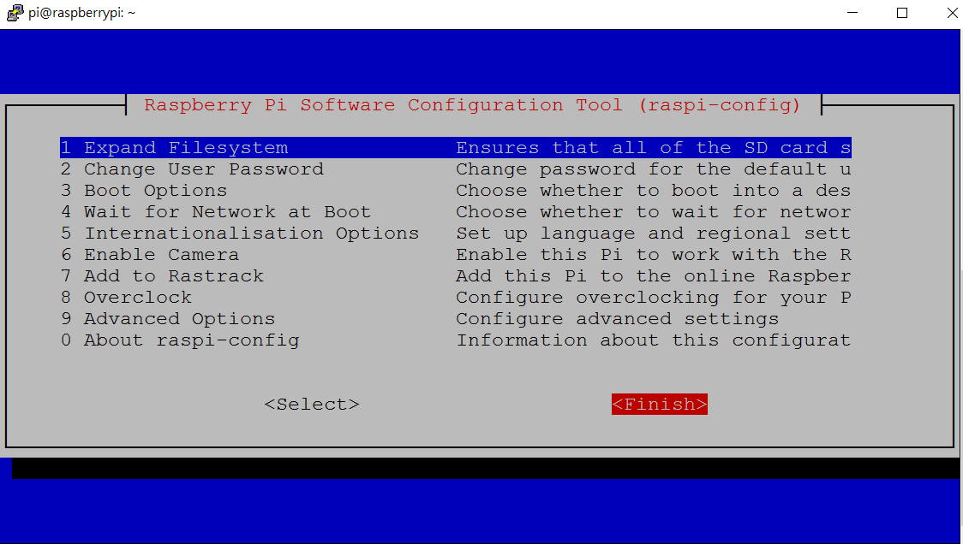
基礎環境設定(中文化)
5.將zh_TW.UTF-8設定為預設的locale

Slide 51
基礎環境設定(中文化)
5.將zh_TW.UTF-8設定為預設的locale

Slide 52
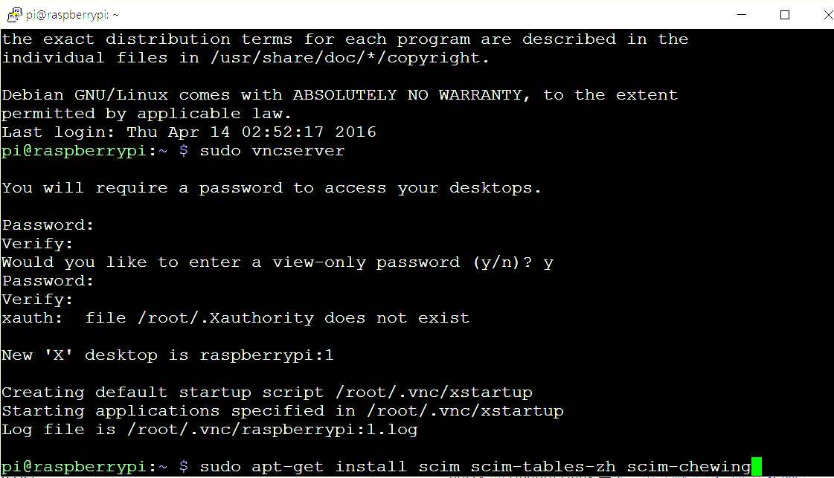
基礎環境設定(中文化)
6.安裝中文輸入法
sudo apt-get install scim scim-tables-zh scim-chewing

Slide 53
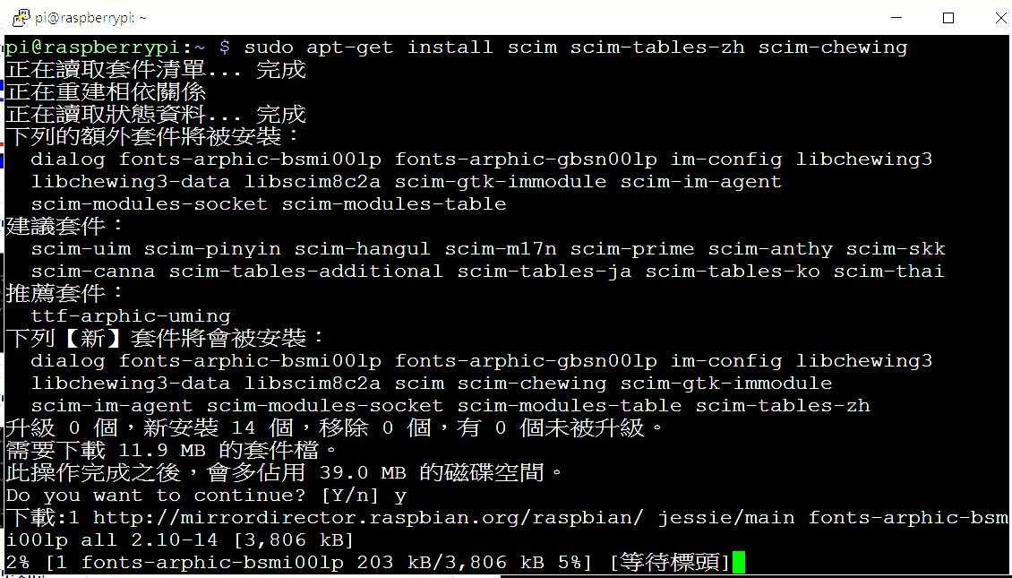
基礎環境設定(中文化)
6.安裝中文輸入法

Slide 54
基礎環境設定(中文化)
sudo reboot

Slide 55

基礎環境設定(中文化)
可以顯示中文

Slide 56
基礎環境設定(時間)

Slide 57
基礎環境設定(時間)
執行 sudo raspi-config

Slide 58
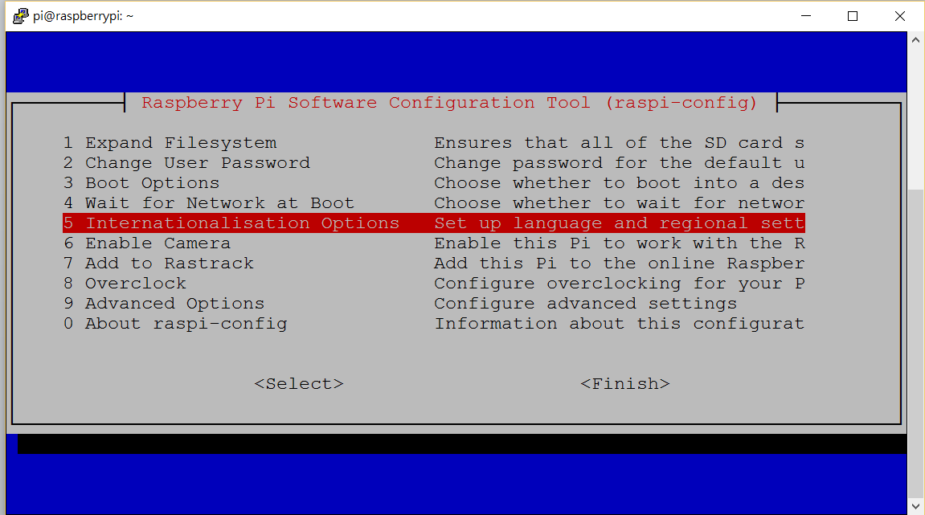
基礎環境設定(時間)

Slide 59
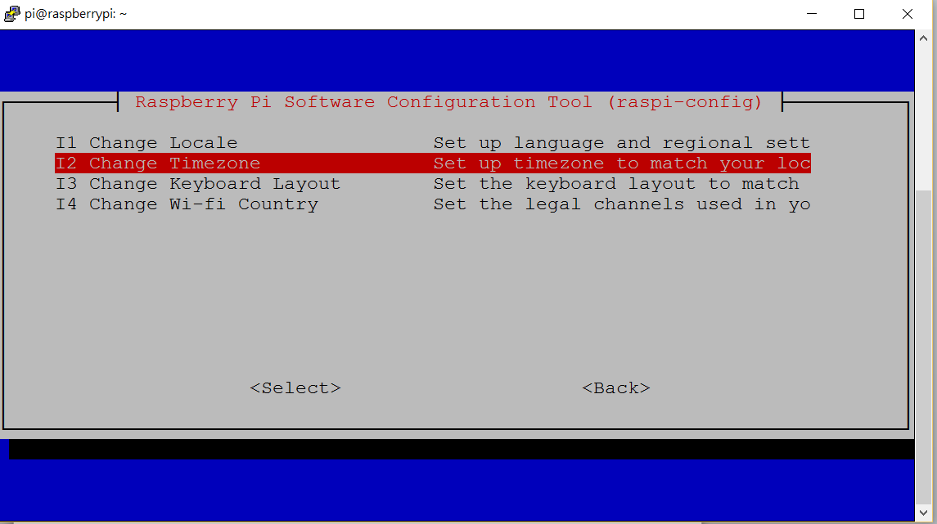
基礎環境設定(時間)

Slide 60
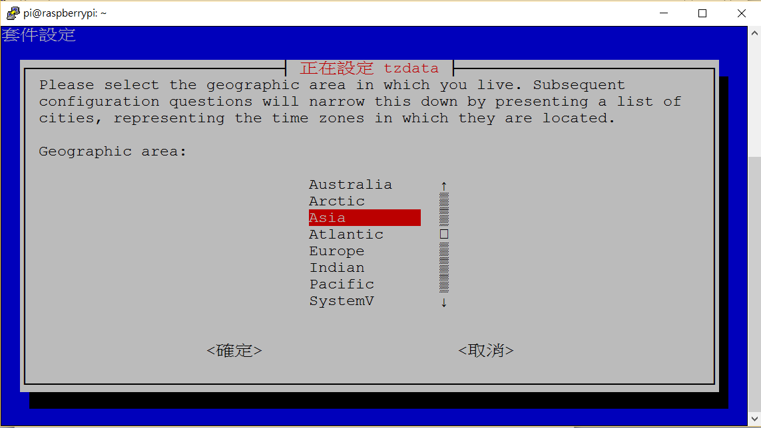
基礎環境設定(時間)

Slide 61
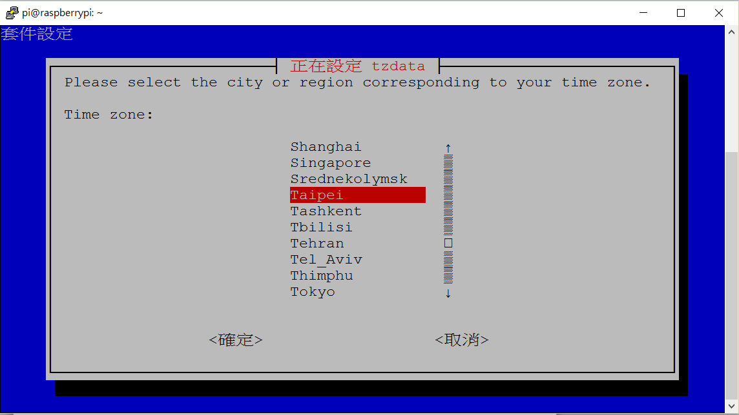
基礎環境設定(時間)

Slide 62
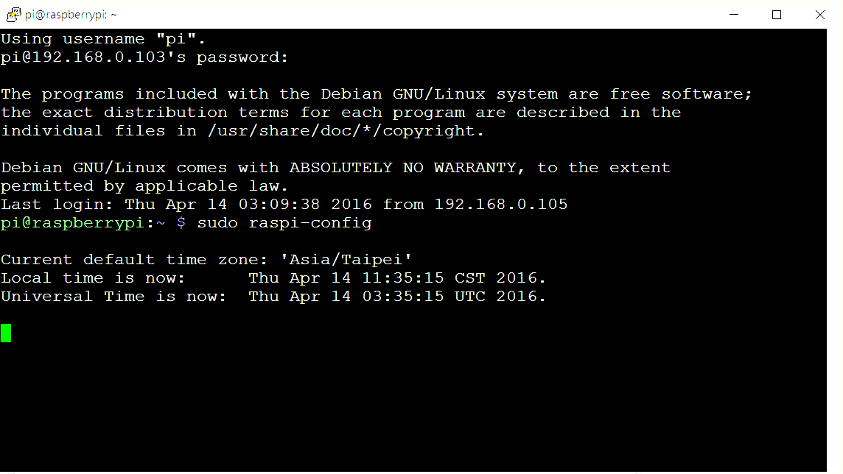
基礎環境設定(時間)

Slide 63
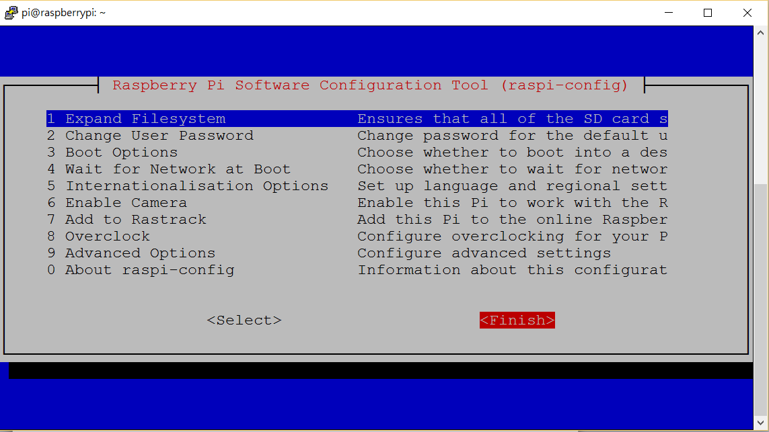
基礎環境設定(時間)

Slide 64
基礎環境設定(開關機)

Slide 65
基礎環境設定(開關機)
如果Raspberry PI不正常關機，容易讓OS損毀而開不了機，然而，Raspberry PI並沒有關機的開關，只有電源的接頭，如果在Raspberry PI的作業系統運作的狀況下直接把電源拔掉，容易損毀Raspberry PI的作業系統。
正常的關機時則必在命令模式下去下指令，讓Raspberry PI來作關機的動作，
指令為： #Shutdown -h now 或 #poweroff
參考資料： http://www.gonet.idv.tw/TjBlog/ArticleForm?ID=347

Slide 66
SD卡擴充

Slide 67
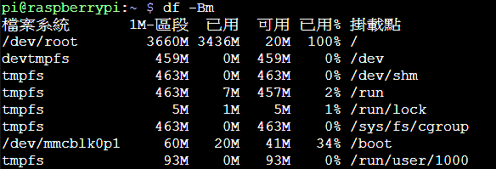
SD卡擴充前
查看空間大小:df -Bm

Slide 68
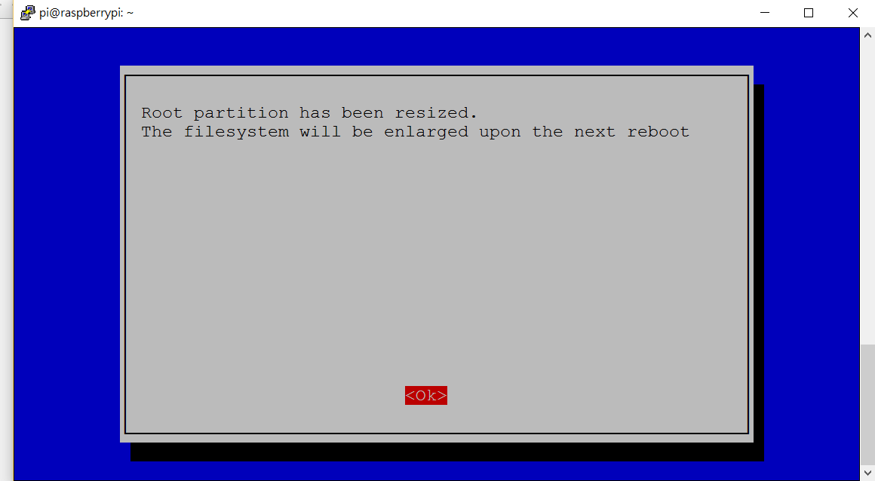
SD卡擴充

Slide 69
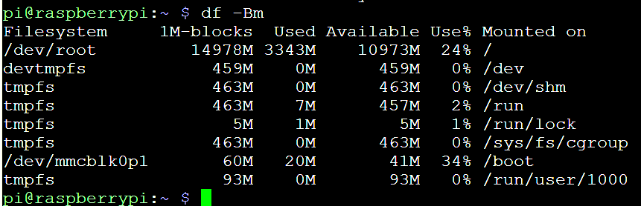
SD卡擴充後
查看空間大小:df -Bm

Slide 70
VNC圖形介面顯示

Slide 71
VNC圖形介面顯示
在Pi上安裝 VNCsever
sudo apt-get install tightvncserver
啟動 VNC server。若加上 sudo 則表示以 root 權限啟動，遠端連線時也會以 root 權限登入。
sudo vncserver
參考資料： http://www.gonet.idv.tw/TjBlog/ArticleForm?ID=347

Slide 72
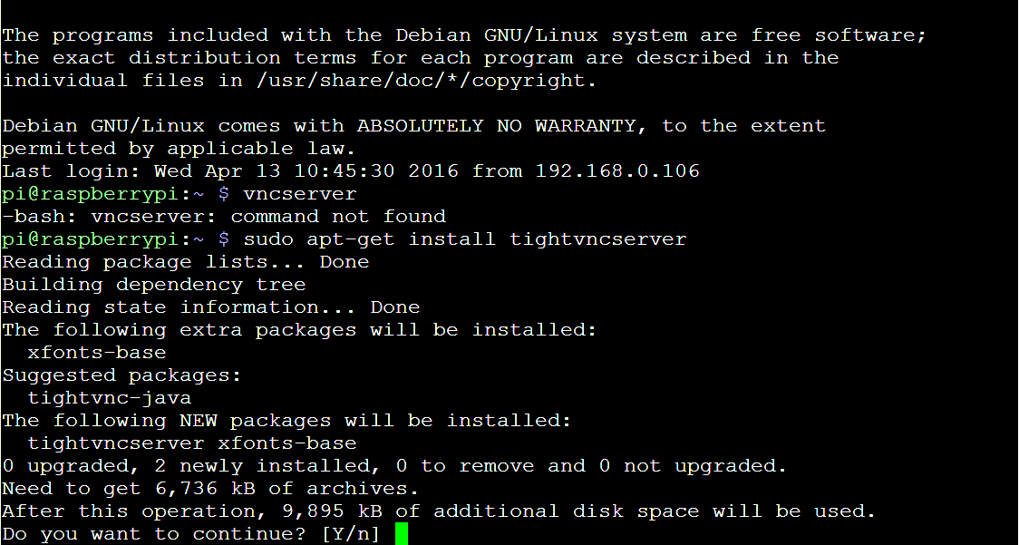
VNC圖形介面顯示
sudo apt-get install tightvncserver

Slide 73
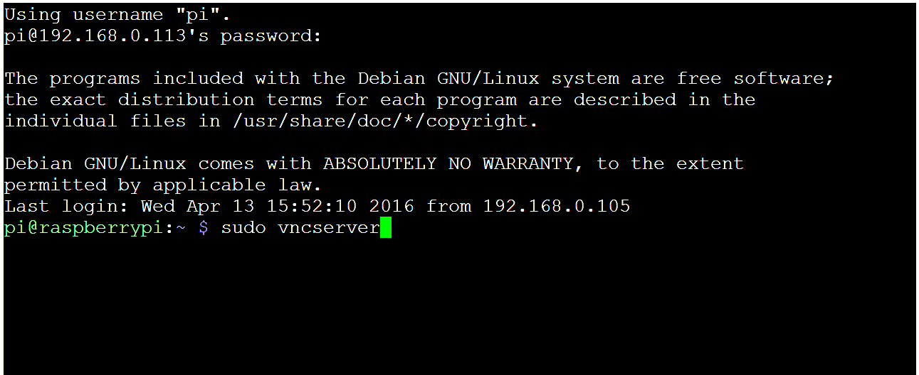
VNC圖形介面顯示

Slide 74
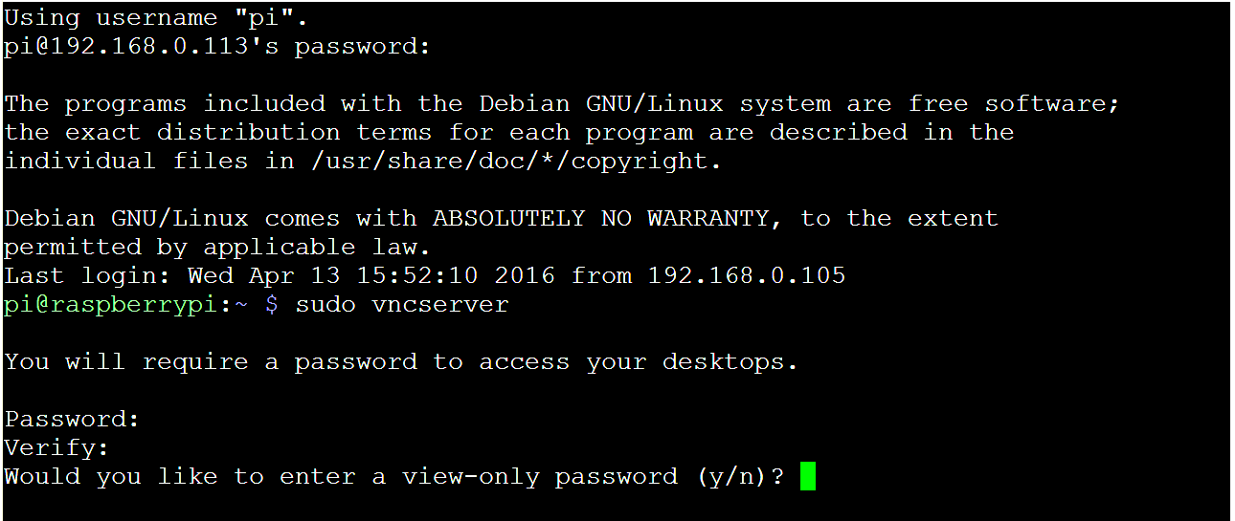
VNC圖形介面顯示

Slide 75
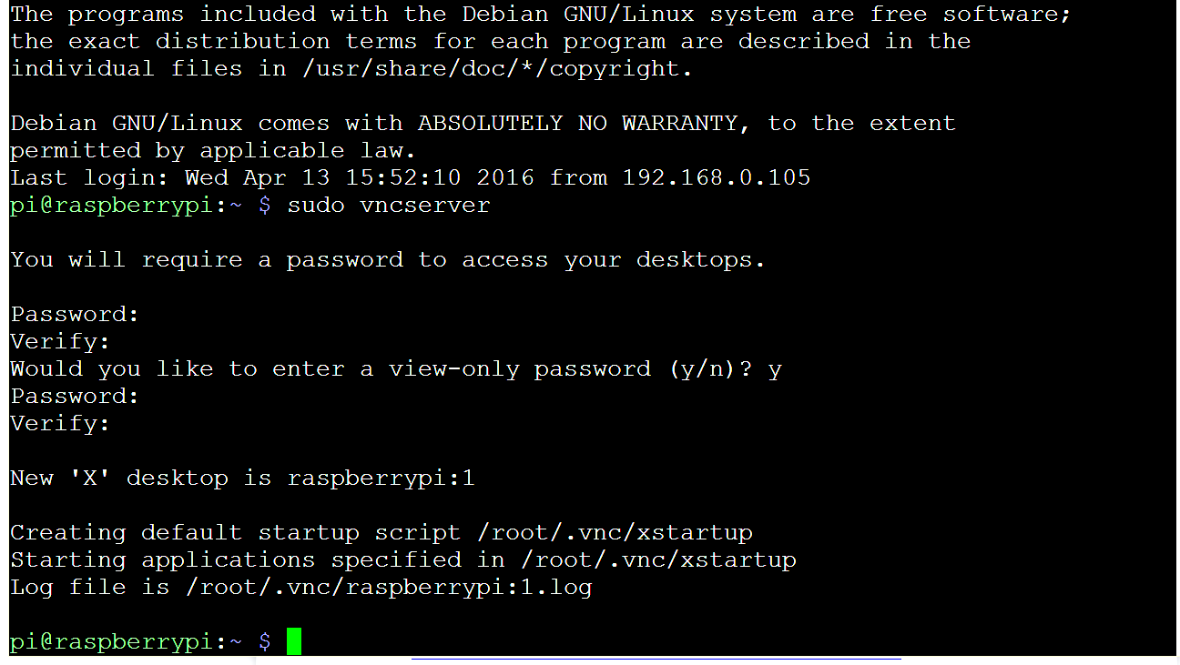
VNC圖形介面顯示

Slide 76
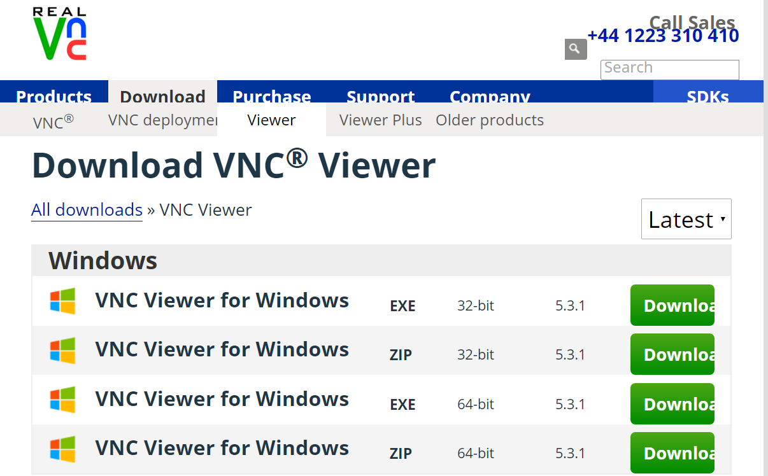
VNC圖形介面顯示
在PC上安裝 VNC viewer

Slide 77
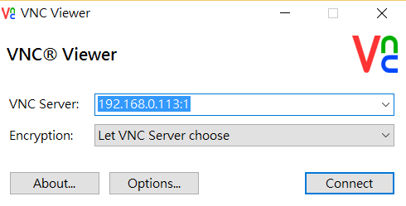
VNC圖形介面顯示

Slide 78

VNC圖形介面顯示

Slide 79

VNC圖形介面顯示

Slide 80

VNC圖形介面顯示

Slide 81
WinSCP檔案上傳與下載

Slide 82

WinSCP檔案上傳與下載

Slide 83

WinSCP檔案上傳與下載

Slide 84

WinSCP檔案上傳與下載
本地端
Ras Pi

Slide 85
youtube

Slide 86

聲音?

Slide 87

播放MP3
$ omxplayer -o local example.mp3
測試播放MP3

Slide 88
基礎環境設定(聲音)
執行 sudo raspi-config

Slide 89

基礎環境設定(聲音)
進入 進階選項 Advanced Options

Slide 90

基礎環境設定(聲音)
進入 Audio

Slide 91

基礎環境設定(聲音)
選擇 1 Force 3.5mm (‘headphone’) jack

